Slide 1




MODELO DE OPTIMIZACIÓN Y PREDICCIÓN DE VENTA A BORDO
RETO DATATHON 2024

Slide 2
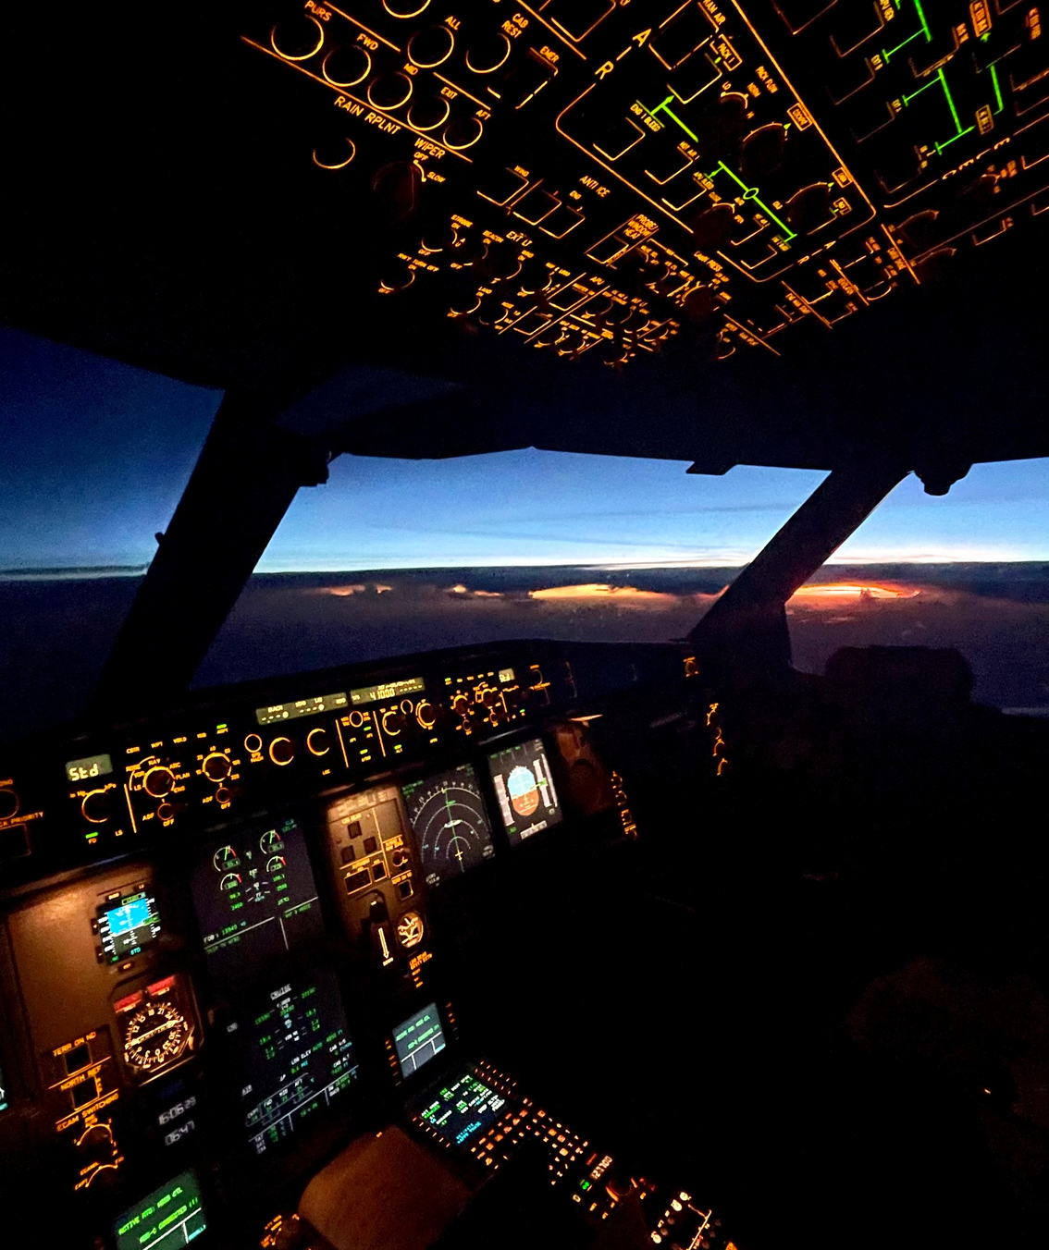
VIVA E-COMMERCE TEAM
OBJETIVO:
Crear un modelo predictivo para optimizar el abastecimiento de productos y así reducir el desperdico de productos perecederos y evitar la pérdida de ventas por poco inventario o productos faltantes.

Slide 3



VIVA E-COMMERCE TEAM
| Reto
El reto se dividirá dos partes :
Un modelo predictivo de venta por vuelos futuros.
El principal enfoque debe estar en la venta de perecederos, ya que con este reto se ayudará a reducir el desperdicio de estos productos
Un modelo de optimización de cargas de producto, donde se busca reducir la cantidad de cargas al día.
FUENTES: CHECK-IN CHANNELS (TABLEAU) + ELASTIC (GUSCHAT)

Slide 4
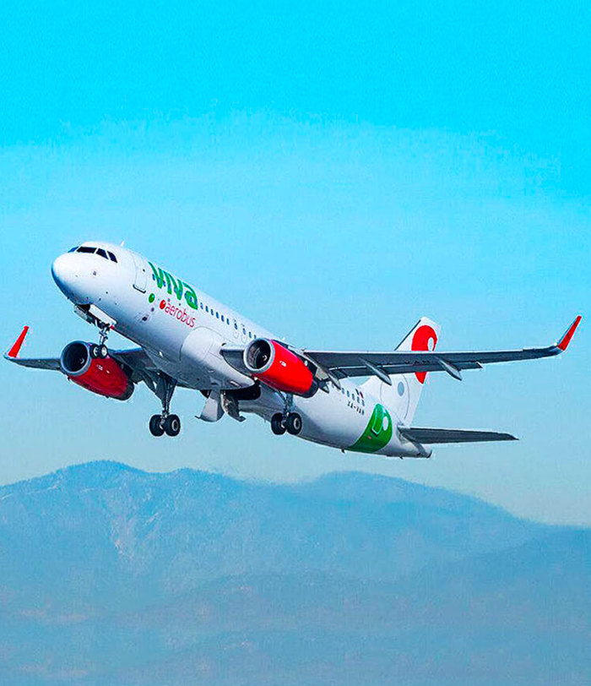
Factores que influencian la venta:
•Horario del vuelo: Ciertos productos tienen más venta en la mañana y otros en la tarde/noche.
•Temporada: Nos ayuda a predecir el factor de ocupación del vuelo y por lo tanto la cantidad de clientes potenciales.
•Factor de ocupación: La relación entre la capacidad del avión y los asientos ocupados. Define la cantidad de compradores potenciales del producto.
•Origen / Destino del vuelo: Influye en el tipo de venta que puede tener un vuelo, por ejemplo, rutas vacacionales tienen mayor venta en bebidas aloholicas.
•Horas de vuelo: Vuelos con larga duración tienden a tener una mayor venta de productos perecederos.

Slide 5
ABASTECIMIENTO DE PRODUCTOS
ACTUALMENTE LOS PRODUCTOS SE ABASTECEN PRINCIPALMENTE EN LAS BASES MÁ GRANDES DE OPERACIÓN QUE SO GR
Monterrey
AICM
Cancún
Guadalajara
Tijuana
Mérida
Guanajuato – Solo productos perecederos
Body
Nota: Todos los aviones reabastecen los productos antes del primer
vuelo del día

Slide 6
Bases de Datos:
Histórico de venta a bordo 2023
Vuelos 2023 - 2024
Flight_ID: ID único por vuelo.
Aircraft_ID: ID único por aeronave.
DepartureStation / ArrivalSation: Código IATA del aeropueto de origen y destino.
STD: Timestamp de salida del vuelo.
STA: Timestamp de Llegada del vuelo.
Passengers: Total de pasajeros volados.
Bookings: Total de reservas en el vuelo.
Capacity: Capacidad real del avión .
*Se entrega el histórico de vuelos con reservas y pasajeros hasta el 2023, para el 2024 se entrega el itinerario únicamente con capacidades
Fecha de Transacción: fecha y hora de la Transacción
Flight_ID: Id único por vuelo
ProductType: Categoría del producto
ProductName: Nombre del producto
Quantity: Cantidad de propductos vendidos
TotalSales: Ventas en pesos del producto
Q2- UXUI

Slide 7


VIVA E-COMMERCE TEAM
| Consideraciones en vuelos:
En el transurso del día es muy común encontrarnos con cambios de itinerarios, esto incluyen cambios de horarios, cambios de aeronaves, demoras y cancelaciones.
Todos los aviones deben pernoctar (pasar la noche) en una de las siguientes bases: CUN, MTY, MEX, BJX, MID, NLU, GDL.
FUENTES: CHECK-IN CHANNELS (TABLEAU) + ELASTIC (GUSCHAT)

Slide 8

VIVA E-COMMERCE TEAM
| Consideraciones en Productos:
Specials: Combos con diferentes productos, estos aparecerán con venta negativa ya que los porductos que incluyen se procesan con normalidad y el combo es un descuento, ejemplo; si el combo incluye un sandwich de XXX valor y un referesco de XXX valor, cada producto aparecerá en la base de datos con su precio normal y se agregará un combo con –XXX donde se aplica el descuento por ser adquiridos en combo.
Perecederos: Productos con consumos preferentes y fecha de caducidad, el grupo donde se debe tener mayor exactitud de inventario para evitar el desperdicio del alimento.
Combos Crew: Combos disponibles para consumo de pilotos y sobrecargos.
Transportaciones: Incluyen Autos Hertz, Viva Bus, Viva Taxis, Transportaciones variadas. Estas se pueden adquirir en el vuelo para uso en el destino del vuelo.
FUENTES: CHECK-IN CHANNELS (TABLEAU) + ELASTIC (GUSCHAT)

Slide 9







VIVA E-COMMERCE TEAM
ENTREGABLES:
Modelo de predicción de volumen de pasajeros.
Modelo de prediccón de venta de productos.
Código de python, jupyter notebooks, colabs o repositoriso necesarios para ejecutar el modelo.
El modelo deberá estar proyectado para predecir un mes al futuro.
Principales insights encontrados en la data.
5 ejemplos de proyecciones de ventas entre el 1 de enero de 2024 y la fecha actual para comparar con la venta real.
Plus: Plan abastecimiento optimizado (En qué momento del día y en qué estación hacer la recarga de productos y qué productos)

Slide 10
VIVA E-COMMERCE TEAM
Criterios de Evaluación:
Limpieza y escalabilidad del código.
Alcance de objetivos.
Precisión del modelo de predicción.

